Slide 1
ВЫСТАВКА РАБОТ ПОБЕДИТЕЛЕЙ I ТУРА (РЕГИОНАЛЬНОГО ЭТАПА) ВСЕРОССИЙСКОЙ ВЫСТАВКИ-КОНКУРСА «ОБРАЗ ПЕДАГОГОВ И НАСТАВНИКОВ В ПРИЗВЕДЕНИЯХ МОЛОДЫХ ХУДОЖНИКОВ»
САНКТ-ПЕТЕРБУРГ
ИЮНЬ 2023 ГОДА

Slide 2
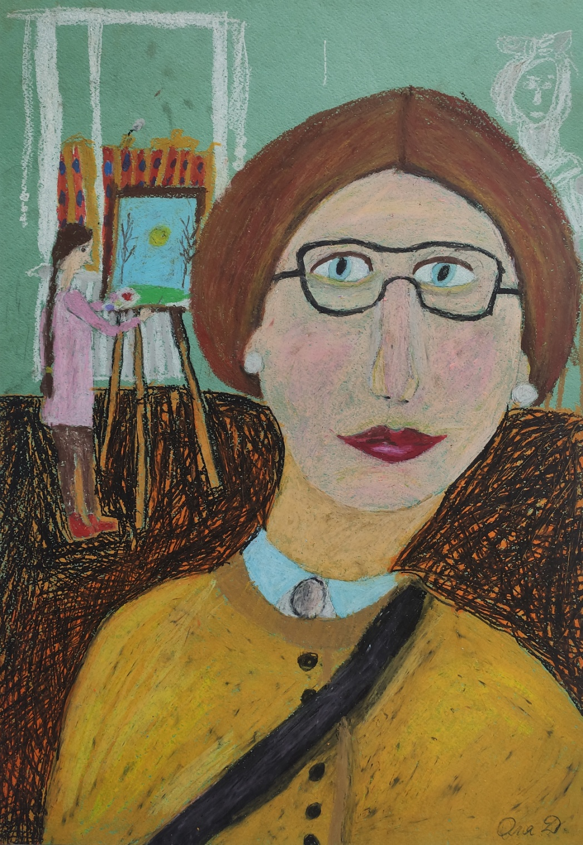
ДОНЦОВА ОЛЬГА, 8 ЛЕТ
«ПЕРВЫЕ УРОКИ КОМПОЗИЦИИ»
Преподаватель Кисель Ирина Зигмундовна
СПб ГБУ ДО «Санкт-Петербургская детская школа искусств имени М.И. Глинки»
НОМИНАЦИЯ «ПОТРЕТ»

Slide 3
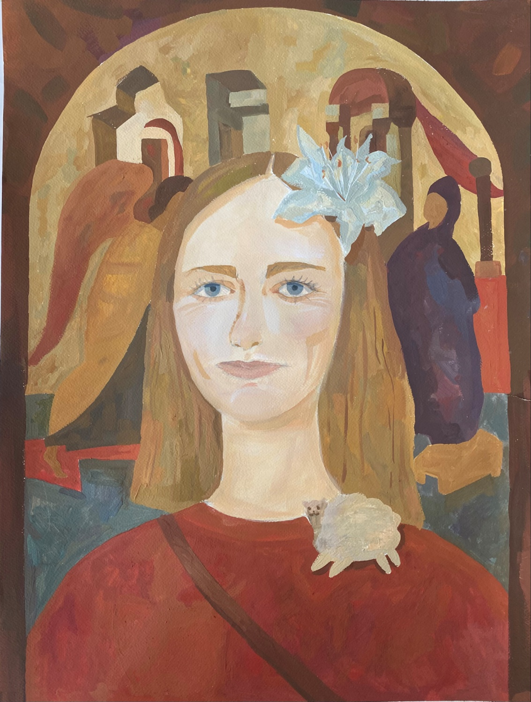
ПЕТРОВА МАРИЯ, 11 ЛЕТ
«ЛЮБИМАЯ УЧИТЕЛЬНИЦА»
Преподаватель Каменецкая Анна Алексеевна
СПб ГБУ ДО «Санкт-Петербургская детская художественная школа № 6»
НОМИНАЦИЯ «ПОТРЕТ»

Slide 4
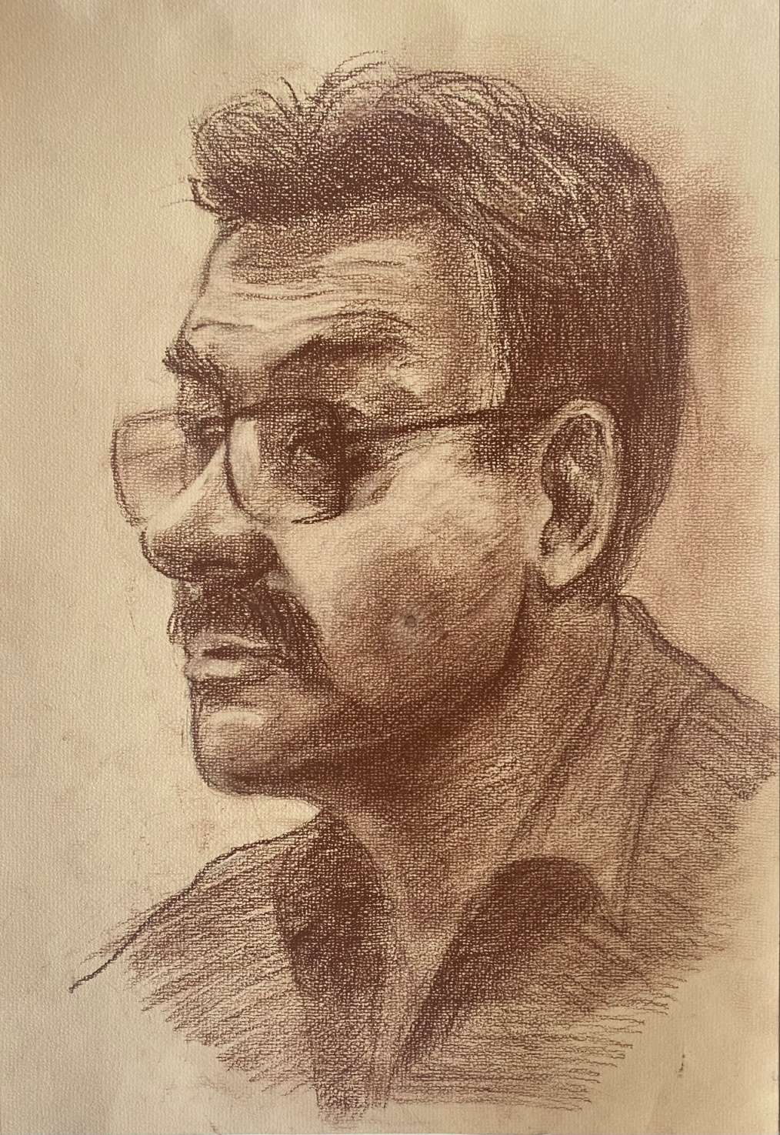
ЗОРИНА ЮЛИЯ, 13 ЛЕТ
«ХУДОЖНИК-ПЕДАГОГ»
Преподаватель Тюков Александр Васильевич
СПб ГБУ ДО «Санкт-Петербургская детская художественная школа № 6»
НОМИНАЦИЯ «ПОТРЕТ»

Slide 5
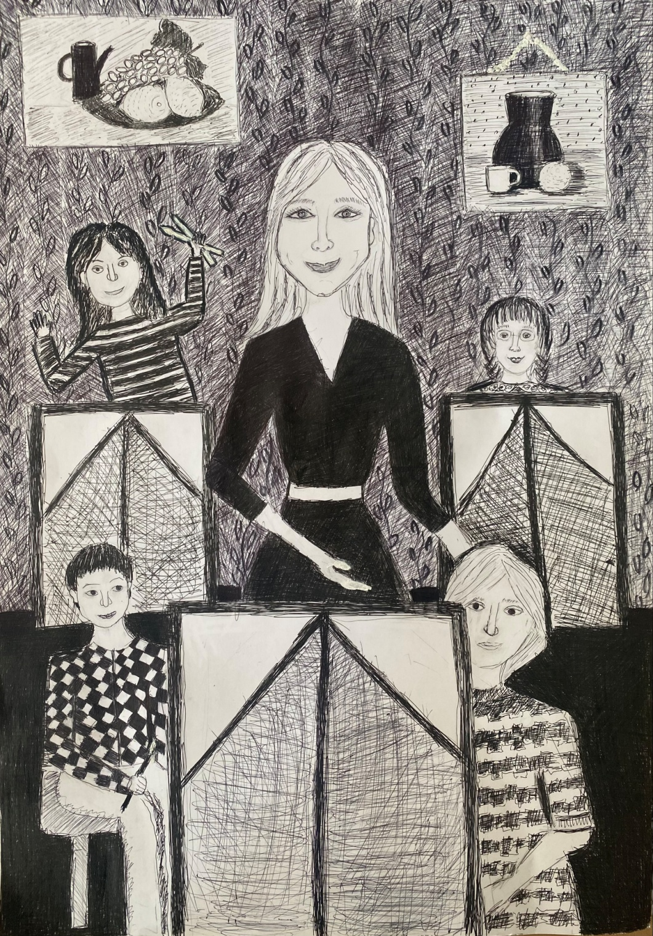
ДАБОНИЧЕВ ЛЕВ , 8 ЛЕТ
«УЧИТЕЛЬ, ОТКРЫВАЮЩИЙ ТАЛАНТЫ»
Преподаватель Каменецкая Анна Алексеевна
СПб ГБУ ДО «Санкт-Петербургская детская художественная школа № 6»
НОМИНАЦИЯ «СЮЖЕТНАЯ КОМПОЗИЦИЯ»

Slide 6
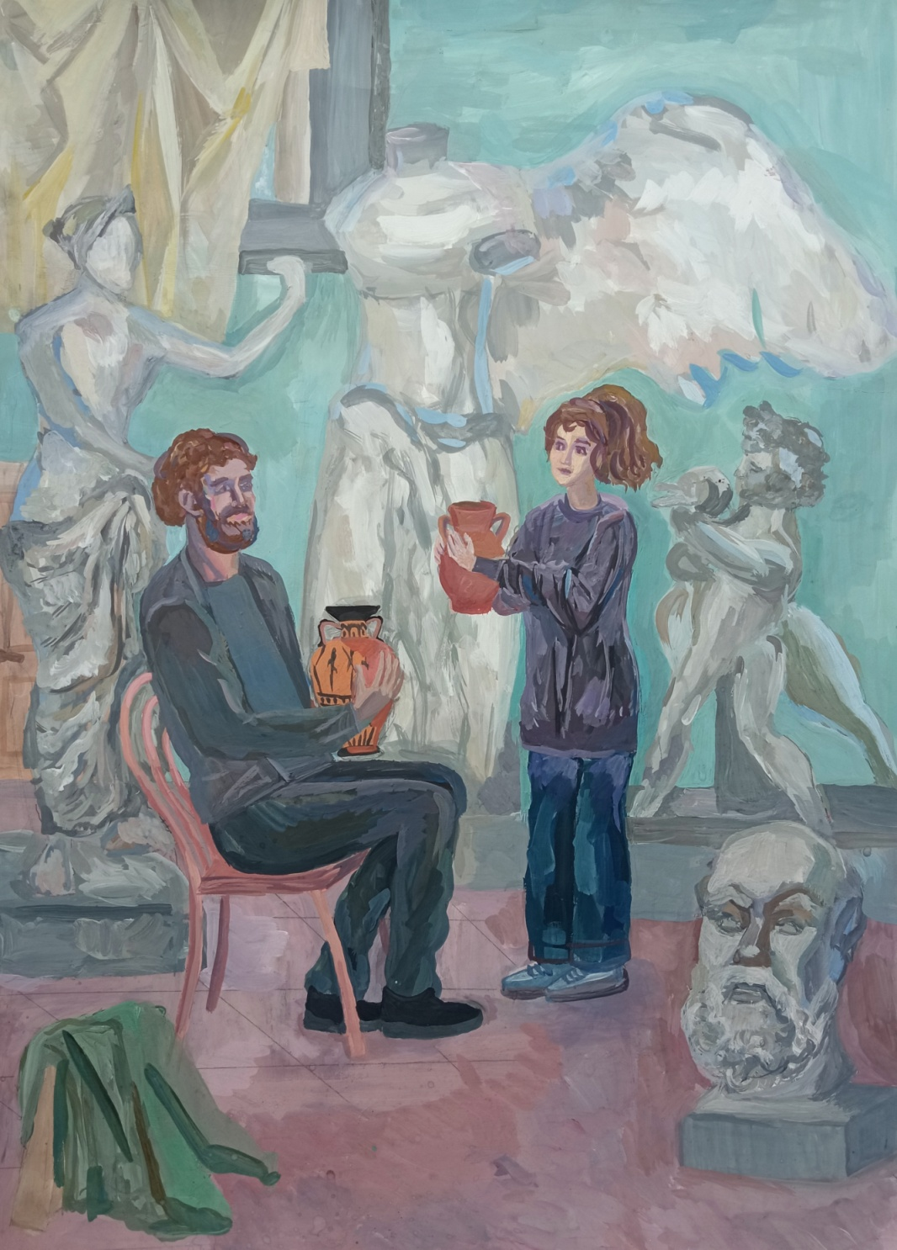
ПЕРЕПЕЛИЦИНА ЯСМИНА, 12 ЛЕТ
«НА УРОКЕ СКУЛЬПТУРЫ»
Преподаватель Романова Тамара Юрьевна
СПб ГБУ ДО «Санкт-Петербургская детская школа искусств имени Е.А. Мравинского»
НОМИНАЦИЯ «СЮЖЕТНАЯ КОМПОЗИЦИЯ»

Slide 7
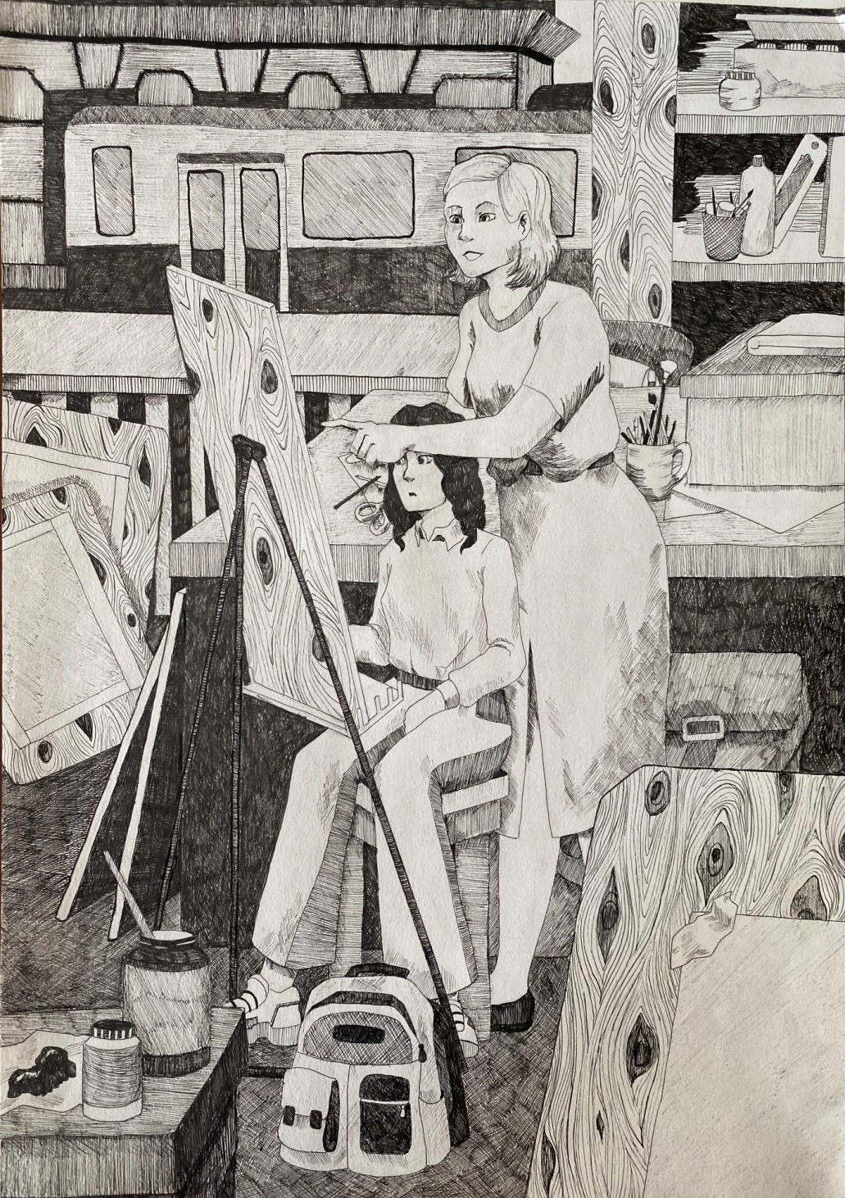
ПАПУРИНА ТАТЬЯНА, 14 ЛЕТ
«ХУДОЖНИК ЗА РАБОТОЙ»
Преподаватель Каменецкая Анна Алексеевна
СПб ГБУ ДО «Санкт-Петербургская детская художественная школа № 6»
НОМИНАЦИЯ «СЮЖЕТНАЯ КОМПОЗИЦИЯ»

Slide 8
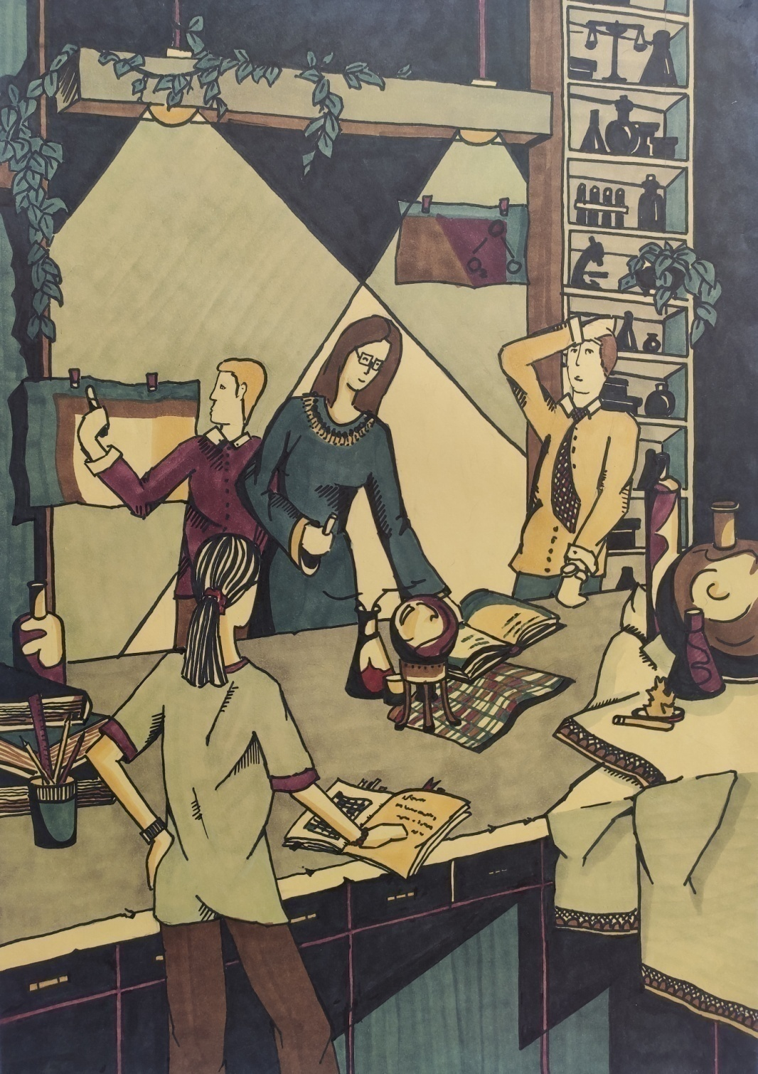
СПИРИДОНОВ ВИКТОР, 16 ЛЕТ
«УРОК ХИМИИ»
Преподаватель Литвякова Татьяна Анатольевна
СПб ГБУ ДО «Санкт-Петербургская детская школа искусств имени М.И. Глинки»
НОМИНАЦИЯ «СЮЖЕТНАЯ КОМПОЗИЦИЯ»

Slide 9
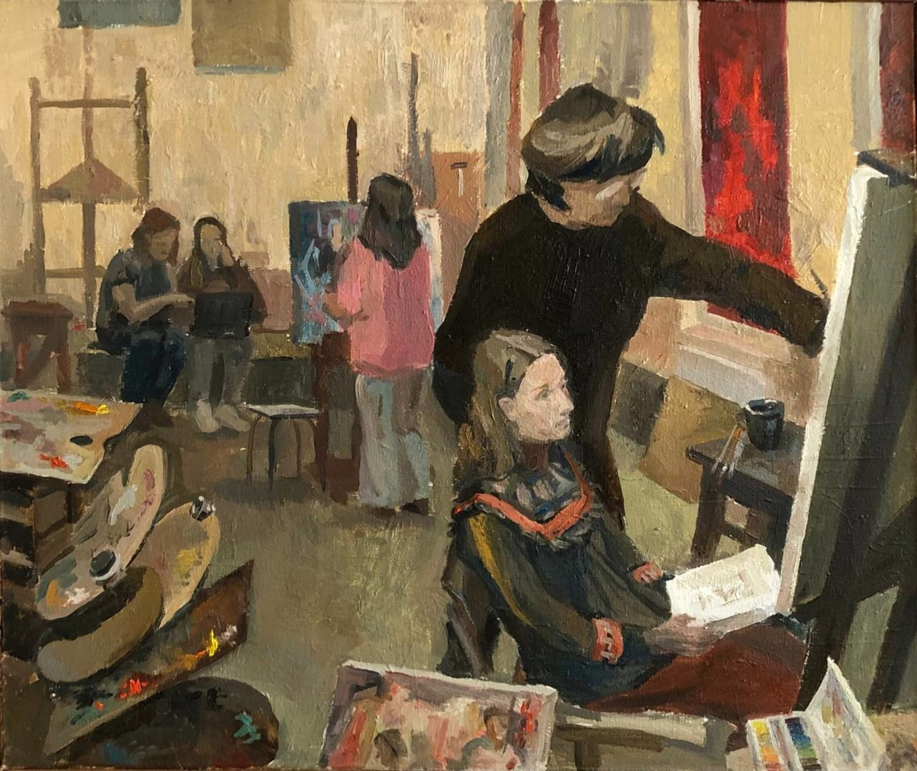
ГРИГОРЬЕВА ЕВА, 20 ЛЕТ
«В МАСТЕРСКОЙ»
Преподаватель Борисова Марина Борисовна
СПб ГБПОУ «Санкт-Петербургское художественное училище имени Н.К. Рериха»
НОМИНАЦИЯ «СЮЖЕТНАЯ КОМПОЗИЦИЯ»

Slide 10
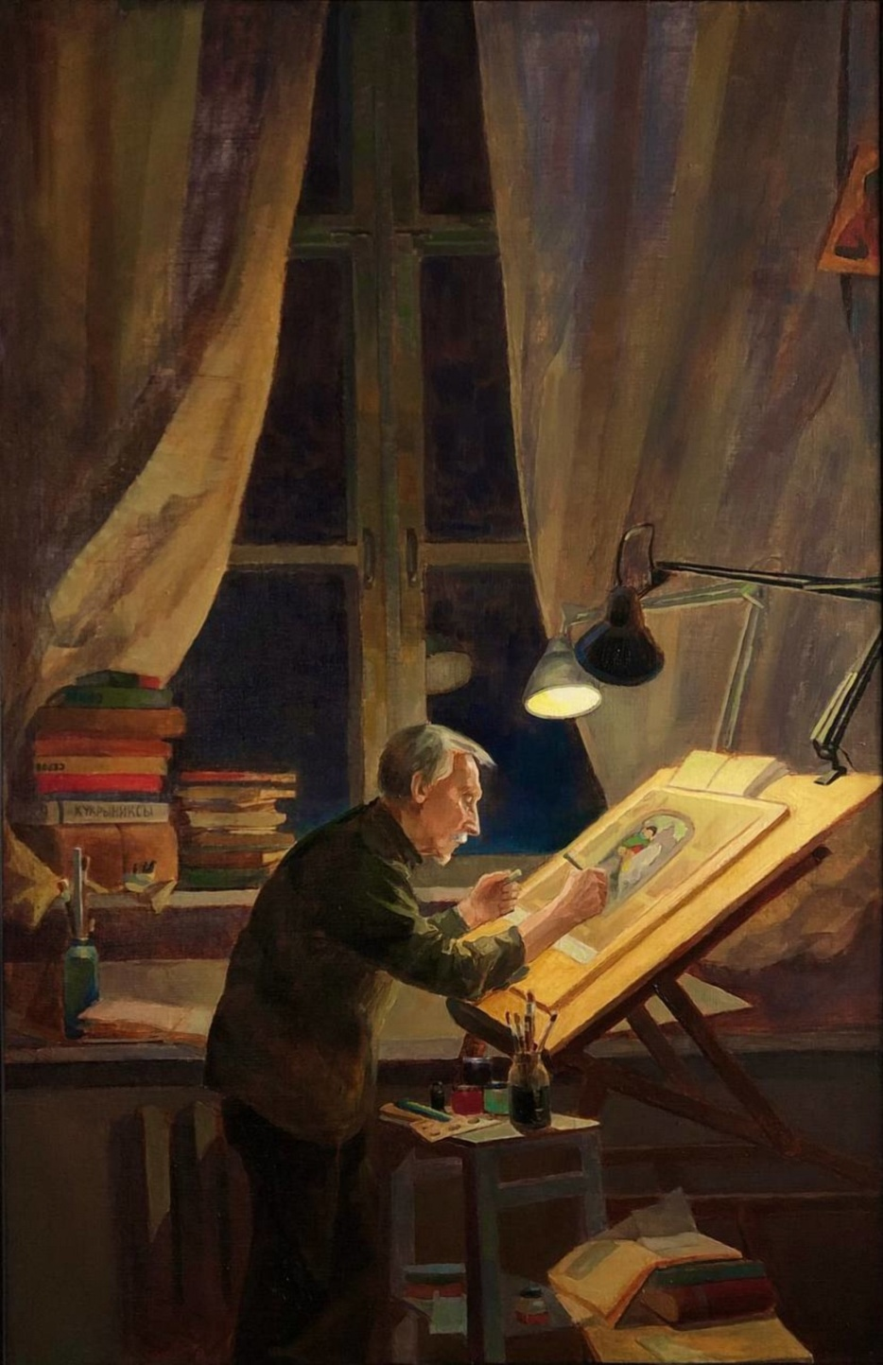
САВЕЛЬЕВА НАТАЛИЯ, 21 ГОД
«В МАСТЕРСКОЙ»
Преподаватель Борисова Марина Борисовна
СПб ГБПОУ «Санкт-Петербургское художественное училище имени Н.К. Рериха»
НОМИНАЦИЯ «СЮЖЕТНАЯ КОМПОЗИЦИЯ»

